Slide 1
Računalni inteligentni igrač za igranje Zatvorenikove dileme
Autor: Petar Belošević
Mentor: izv. prof. dr. sc. Marko Čupić
Notes:
Dobar dan svima!
Ja sam Petar Belošević i prezentirat ću vam svoj završni rad pod naslovom „Računalni inteligentni igrač za igranje Zatvorenikove dileme”.

Slide 2
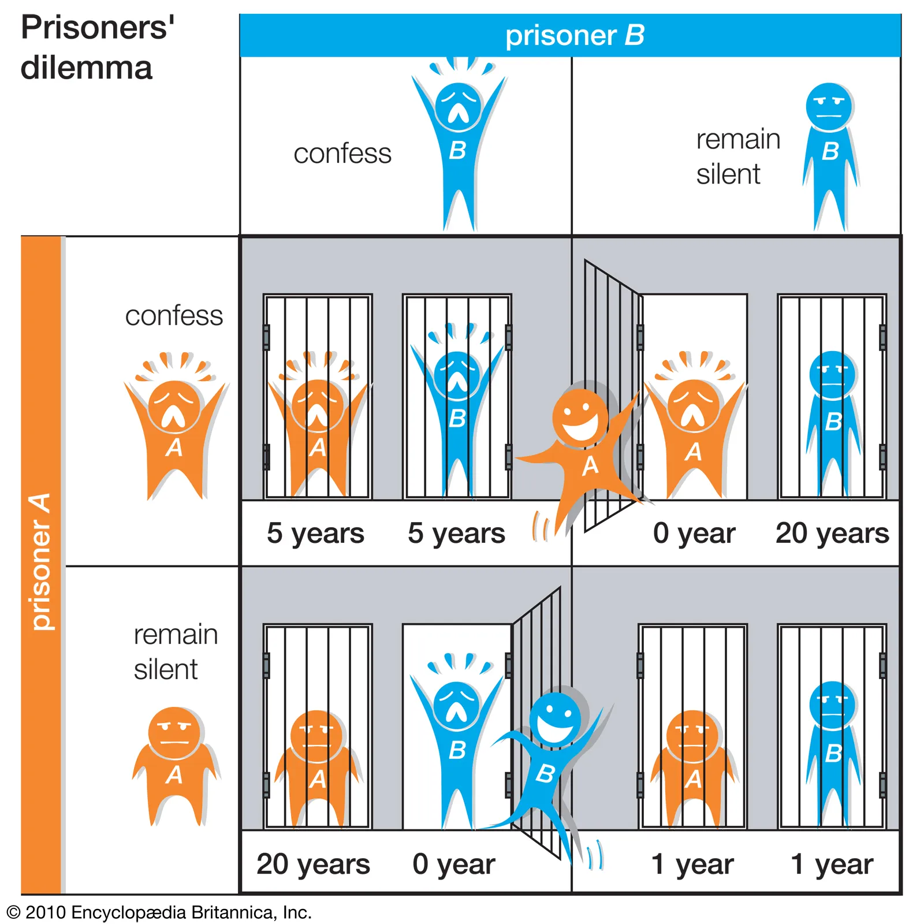
Notes:
Zatvorenikova dilema je možda najpoznatiji problem iz teorije igara, a dobio ime po jednostavnoj priči kojom se često ilustrira. Ta priča je prikazana na ovoj slici.

Slide 3
Zatvorenikova dilema
Promatramo ponavljajuću varijantu dileme
Igrač ima iskustvo prethodnih interakcija
strategija Tit for Tat
„oko za oko”
 |  | Igrač 2
 |  | Suradnja (C) | Izdaja (D)
Igrač 1 | Suradnja (C) | 3, 3 | 0, 5
 | Izdaja (D) | 5, 0 | 1, 1
Notes:
Općenito se igračima dodjeljuje neka količina bodova koja može varirati u pojedinim interpretacijama uz neke uvjete. U ovom radu se koristi podjela bodova prikazana u tablici.
Obično se Zatvorenikova dilema promatra u ponavljajućoj varijanti, gdje dva igrača ponavljaju Zatvorenikovu dilemu idealno do u beskonačnost. U tom slučaju igrači imaju iskustvo prijašnjih interakcija što može utjecati na njihovu odluku.
Jedna zanimljiva strategija igranja ponavljajuće Zatvorenikove dileme je strategija „Tit for Tat”. Ova strategija se najjednostavnije može opisati kao drevni zakon „oko za oko”.

Slide 4
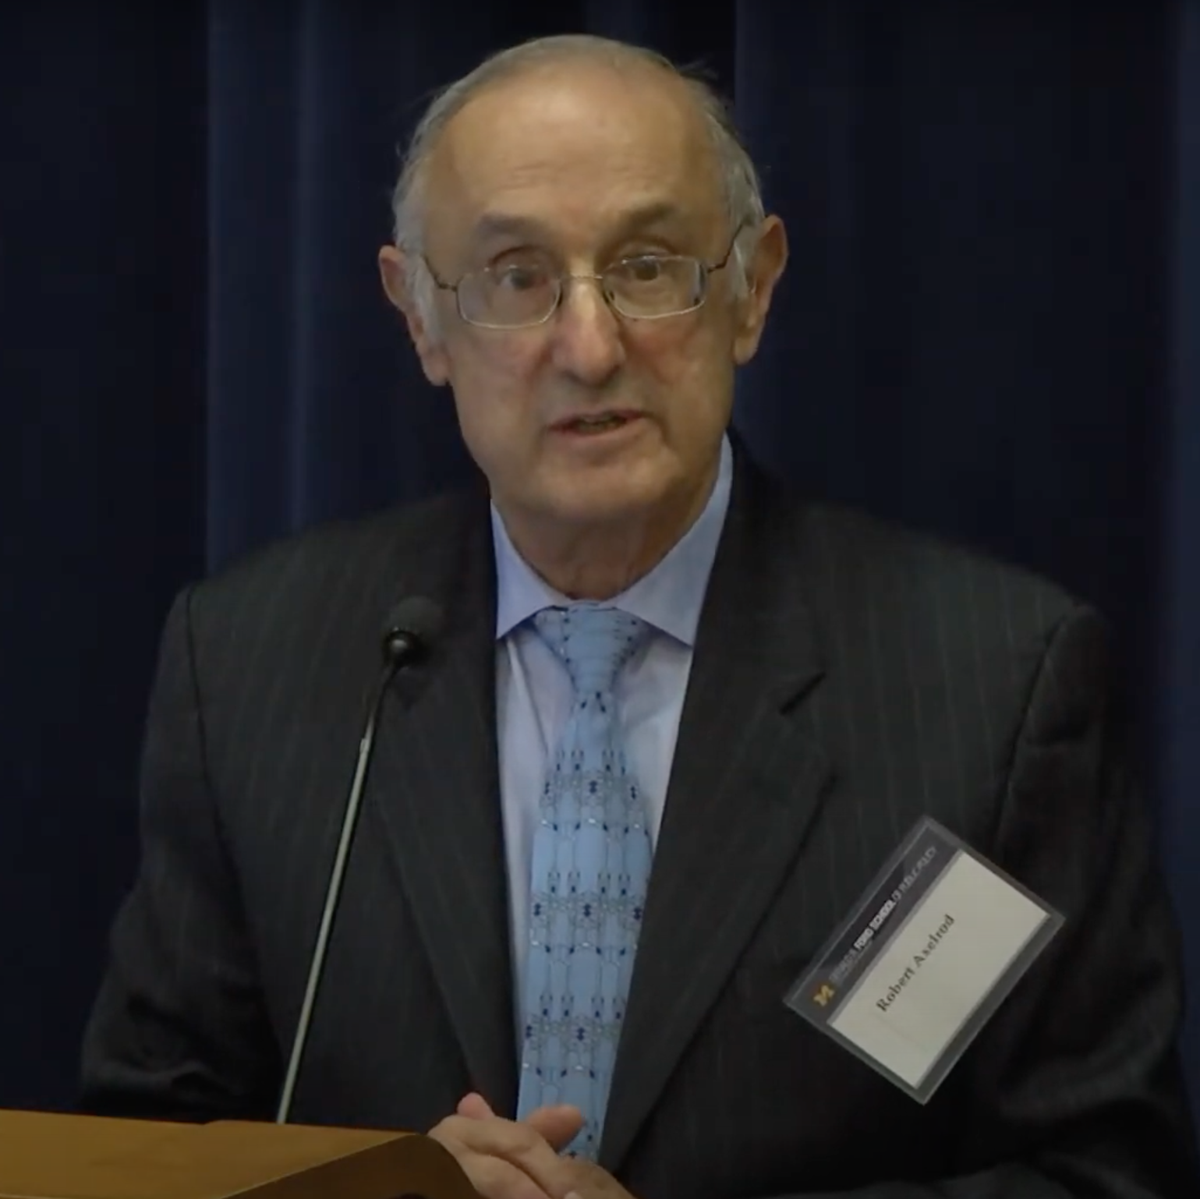
Pristup igranju
2 turnira Roberta Axelroda iz 1980.
Generalno poželjne karakteristike strategije
Ljubaznost
Sklonost opraštanju
Provokabilnost
Notes:
U svrhu istraživanja kvalitetnog igranja Zatvorenikove dileme profesor Robert Axelrod je davne 1980. organizirao dva turnira. Natjecatelji turnira su priložili računalne programe za igranje Zatvorenikove dileme te su sve priložene strategije međusobno igrale Zatvorenikovu dilemu. Analizom rezultata su izdvojene neke poželjne karakteristike strategija: ljubaznost, sklonost opraštanju i provokabilnost. Zanimljivo je da je u oba turnira pobjednik bila strategija „Tit for Tat”.

Slide 5
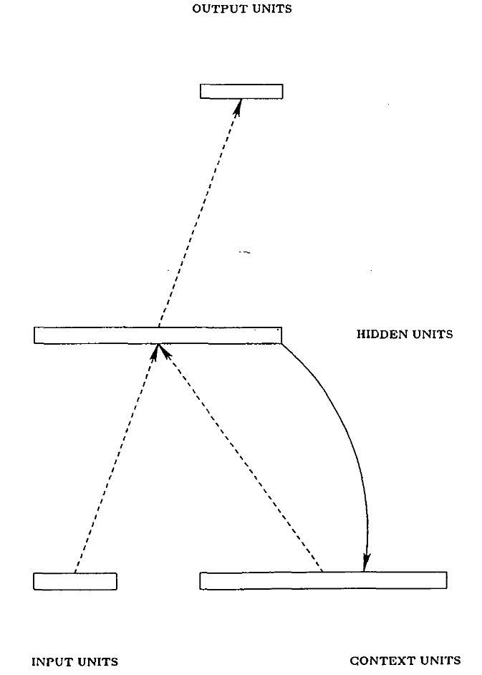
Cilj ovog rada
Napraviti model inteligentnog igrača za igranje ponavljajuće Zatvorenikove dileme
Korištena Elmanova neuronska mreža
Notes:
U ovom završnom radu bavio sam se pitanjem kako bi umjetna inteligencija igrala ovakvu igru. U tu svrhu je napravljen model inteligentnog igrača koji se temelji na jednostavnim neuronskim mrežama. Konkretno je korištena Elmanova neuronska mreža. To je jednostavna slojevita mreža koja u osnovnoj varijanti ima jedan skriveni sloj. Taj skriveni sloj ima dodatne skrivene neurone koji služe kao kontekst. Izlaz skrivenog sloja se uvijek dodatno kopira u kontekstne neurone te se na ulaz skrivenog sloja dodatno dovodi i sadržaj konteksta, uz to da su inicijalne vrijednosti konteksta 0.5 što je ekvivalentno tome da su svi ulazi u skriveni sloj 0. Ovime se omogućava da neuronska mreža efektivno pamti prijašnje ulaze te generira izlaz na temelju svih dosadašnjih iskustava.

Slide 6
Učenje inteligentnog igrača
Učenje/optimiranje mreže genetskim algoritmom
Svaka mreža iz populacije igra Zatvorenikovu dilemu sa svakom drugom mrežom (i sa samom sobom)
Dodatno svaka mreža igra sa unaprijed pripremljenim strategijama
Strategije su preuzete sa 1. turnira prof. Axelroda
Notes:
Neuronske mreže su učene korištenjem generacijskog genetskog algoritma. U svakoj generaciji svaka mreža igra Zatvorenikovu dilemu sa svakom drugom mrežom i sa samom sobom. Dodatno svaka mreža igra i sa nekoliko unaprijed pripremljenih strategija kako bi se poboljšala kvaliteta učenja. Te strategije su preuzete iz 1. turnira profesora Axelroda.

Slide 7
Evaluacija inteligentnog igrača
Kako će se igrač ponašati?
Protiv treniranog igrača se igraju najmanje 3 Zatvorenikove dileme od 16 rundi
Ispitivanje ljubaznosti
Ispitivanje opraštanja: #D_{ispitivač} / #D_{igrač}
Ispitivanje provokabilnosti: #provokacija_{ispitivač} / #reakcija_{igrač}
Notes:
U svrhu evaluacije modela inteligentnog igrača pokrenuto je treniranje igrača 20 puta te je ispitan rezultantni igrač svakog treniranja. Za svakog igrača su određivane metrike ljubaznosti, opraštanja i provokabilnosti prema ovim formulama.

Slide 8
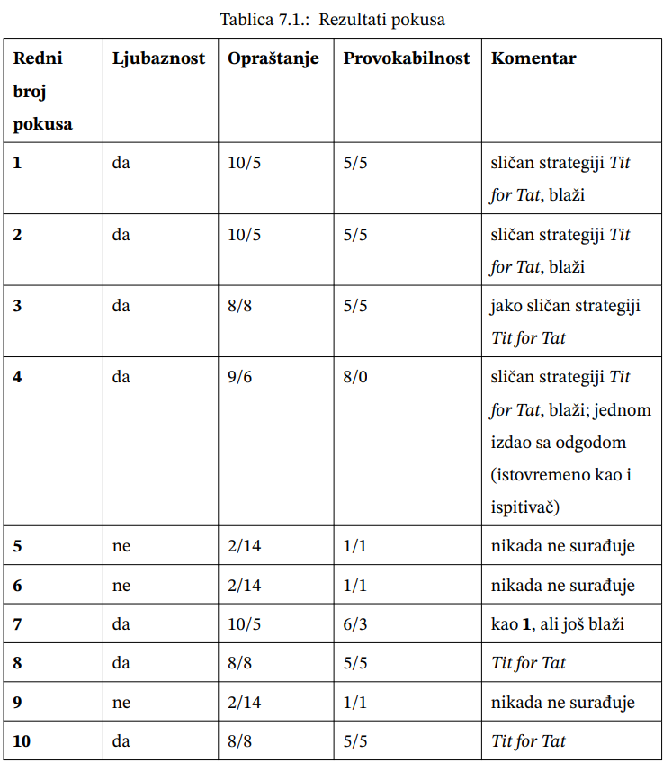
Notes:
Ovo su dakle rezultati ispitivanja. Prvih 10 igrača…

Slide 9
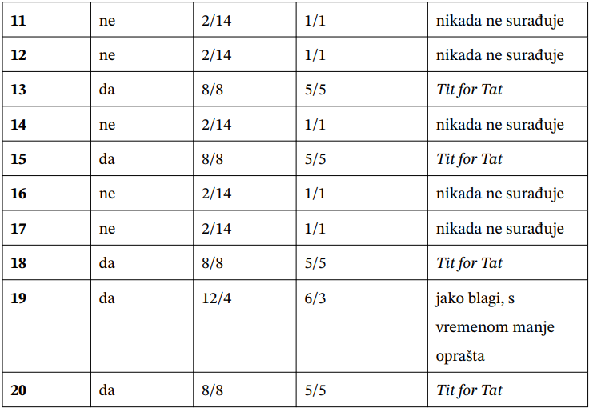
Notes:
… i drugih 10. Možemo kratko prokomentirati dobivene karakteristike igrača br. 19. Dakle igrač je ljubazan, te ima metriku opraštanja 12/4. To znači da je na 12 izdaja ispitivača samo 4 puta igrao izdaju. Metrika 6/3 pak znači da je od 6 odvojenih izdaja ispitivača (provokacija) uzvratio barem jednom izdajom tek 3 puta.

Slide 10
Analiza ispitivanja
12/20 ljubaznih igrača
Od toga ih je 6 Tit for Tat
svih preostalih 8 neljubaznih igrača identično
Nikada ne surađuju
Generalni problem → uspješnost igrača ovisi o njegovoj okolini
Notes:
Ako gledamo svih 20 treniranih igrača, 12 njih je bilo ljubazno. Od tih 12 čak ih je 6 imalo identično ponašanje kao „Tit for Tat”, a preostalih 6 je uglavnom bilo neka blaža varijanta te strategije. Preostalih 8 igrača je bilo malo razočaravajuće jer su svi igrali samo izdaju neovisno o drugom igraču. Do ovoga vjerojatno došlo jer je u početnoj populaciji neuronskih mreža u genetskom algoritmu bilo jako puno mreža koje su uvijek igrale izdaju. Zbog prevelikog udjela ovakvih mreža nije bilo moguće da dovoljan broj mreža istovremeno nauči međusobno surađivati i tako nadvladati ove neljubazne mreže. Tu je isto vidljiva i jedna bitna karakteristika ovog problema – najbolji pristup igranju Zatvorenikove dileme ovisi o ponašanju drugih igrača. Dakle, nema univerzalno najbolje strategije!

Slide 11

Programsko rješenje
Aplikacija s grafičkim sučeljem
Java Swing
Mogućnosti
Igranje ponavljajuće Zatvorenikove dileme sa dva prava igrača (preko tipkovnice)
Treniranje inteligentnog igrača
Igranje protiv istreniranog inteligentnog igrača
Igranje protiv inteligentnog igrača učitanog iz datoteke
Notes:
Kompletno programsko rješenje je napisano u programskom jeziku Java. Napravio sam aplikaciju sa grafičkim korisničkim sučeljem. Grafičko sučelje je izrađeno pomoću standardne Javine biblioteke Swing.

Slide 12
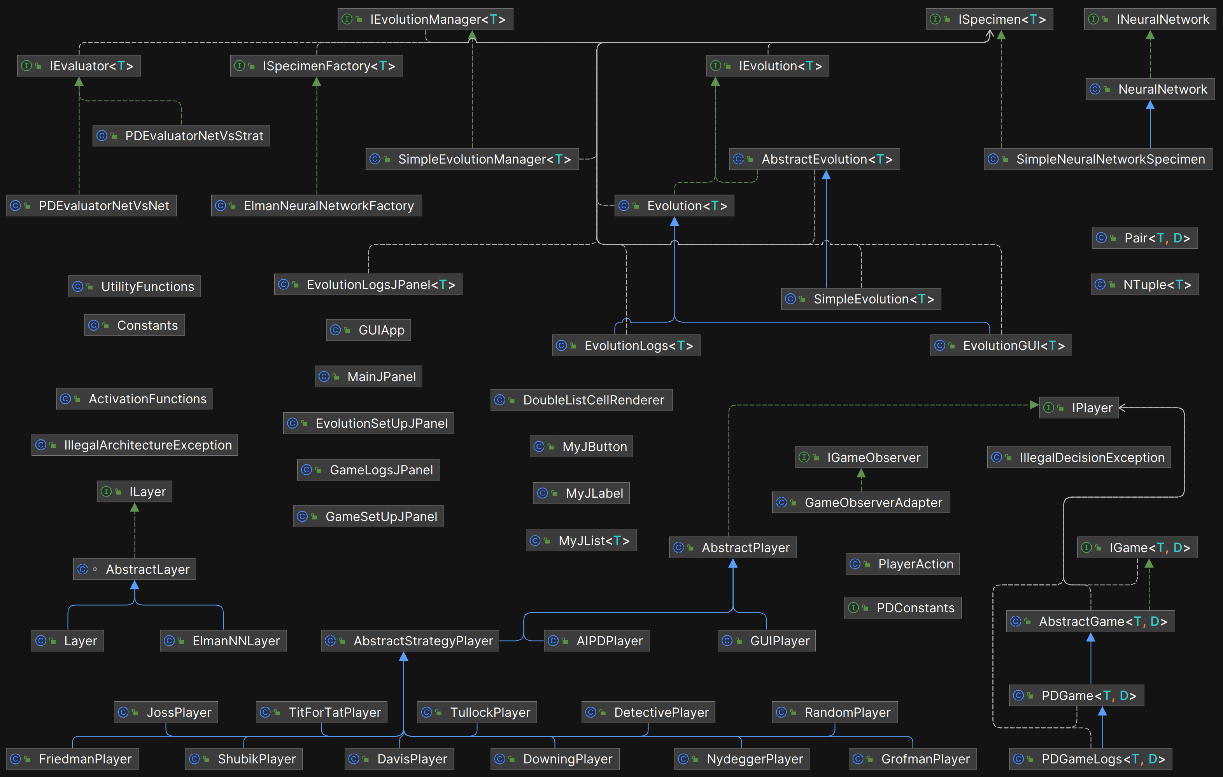
Notes:
Nisam priložio programski kod jer ga je naprosto previše i bilo bi nemoguće naći dovoljno mali dio koda koji bi bio bitan za izdvojiti. Ovdje je samo prikazan jako pojednostavljeni dijagram razreda. Prikazani su samo razredi, bez metoda i članskih varijabli te su prikazane samo osnovne ovisnosti (nasljeđivanja i tome slično). Kompletno rješenje ima odvojenu logiku i grafički prikaz. Tako sam za testiranje logike koristio samo konzolu, bez grafike. Rješenje je napravljeno dosta modularno, tako da se može vrlo jednostavno prilagoditi za druge probleme (kao na primjer aproksimacija matematičke funkcije).

Slide 13
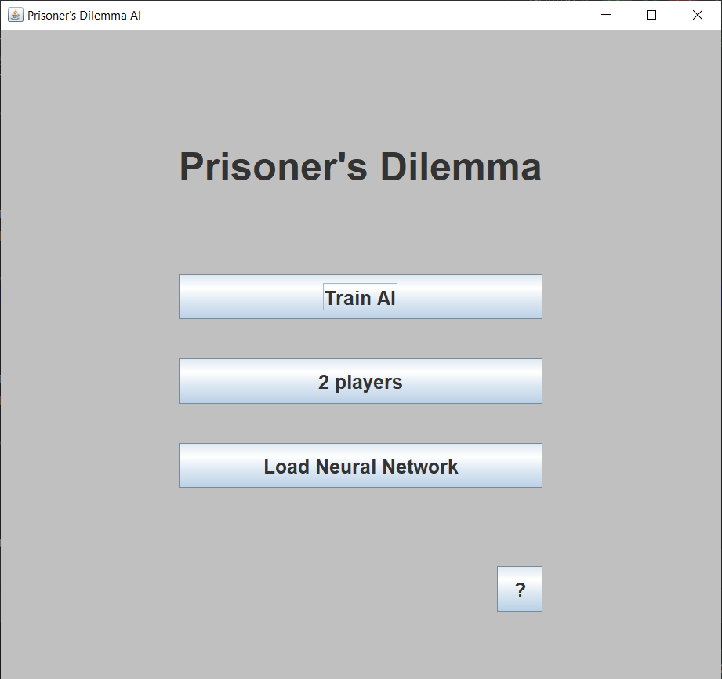
Notes:
Ovo je početni prozor kod pokretanja aplikacije. Dolje desno je gumb sa upitnikom koji prikazuje kratak opis aplikacije. Prvi gumb „Train AI” otvara prikaz za podešavanje parametara genetskog algoritma za treniranje inteligentnog igrača. Gumb „2 players” priprema Zatvorenikovu dilemu za dva igrača koja igraju preko tipkovnice. „Load Neural Network” otvara prozor za izbor datoteke iz koje će se učitati neuronska mreža. Zatim se priprema Zatvorenikova dilema za igrača koji igra preko tipkovnice i inteligentnog igrača koji koristi učitanu neuronsku mrežu.

Slide 14
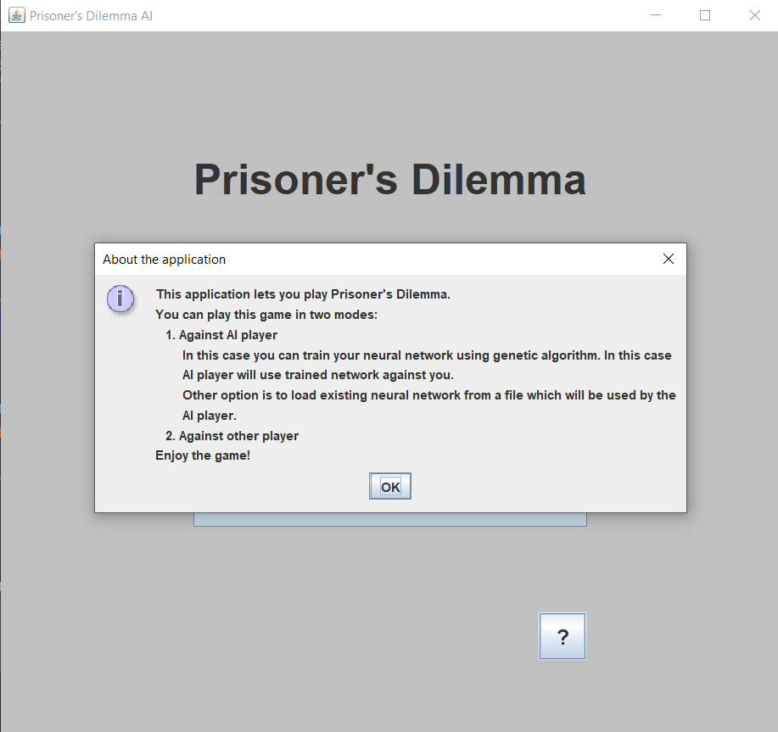
Notes:
Ovo je prikaz sa informacijama o aplikaciji. Dakle prikaz nakon pritiska gumba „?”.

Slide 15
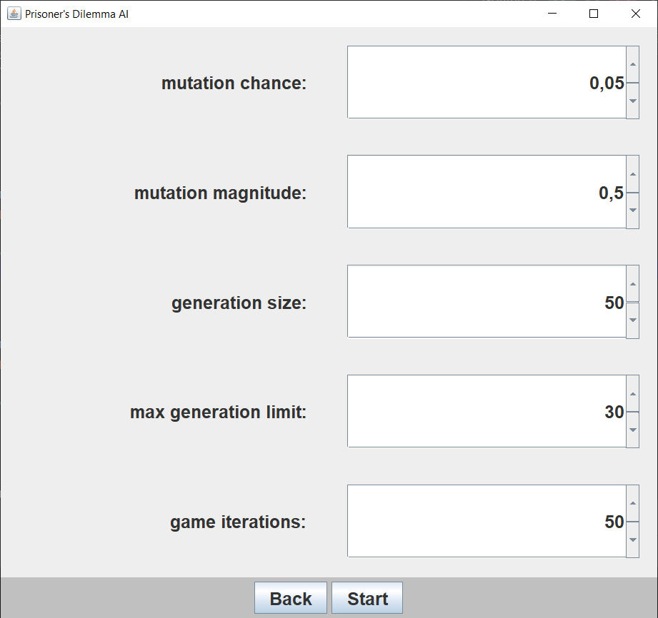
Notes:
Ovo je prikaz za podešavanje parametara genetskog algoritma. Kada su parametri podešeni, pritiskom na „Start” pokreće se genetski algoritam.

Slide 16
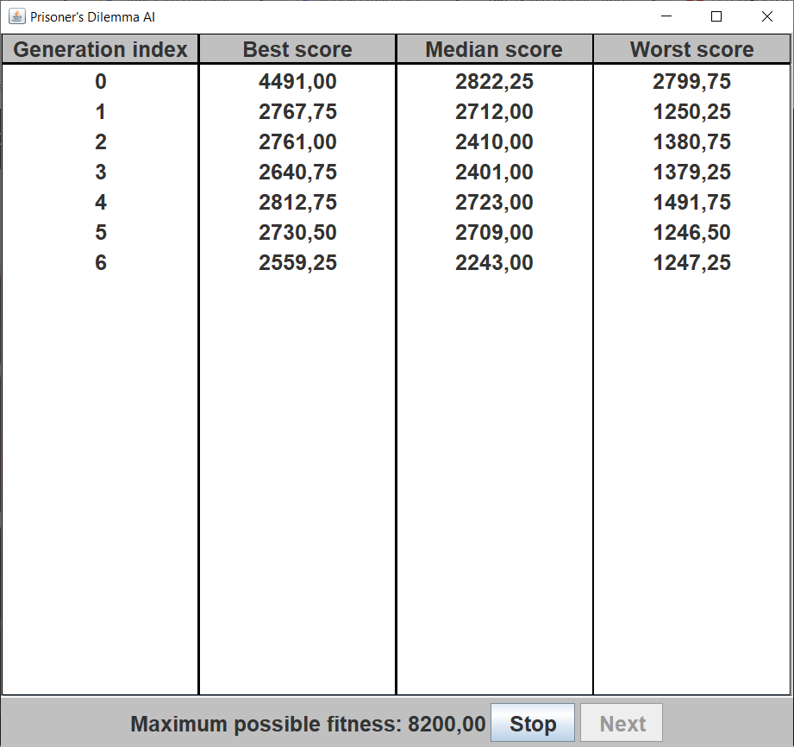
Notes:
Prilikom vrtnje genetskog algoritma u zasebnoj dretvi prikazuju se bodovi najboljeg, medijalnog i najgoreg igrača svake generacije. Genetski algoritam se može i zaustaviti prije definiranog maksimalnog broja generacija pritiskom na „Stop”. Tada se prvo završava evaluacija novonastale generacije se zatim algoritam zaustavlja. Kada se algoritam zaustavi omogućuje se gumb „Next” koji omogućava igranje zatvorenikove dileme protiv igrača nastalog treniranjem.

Slide 17
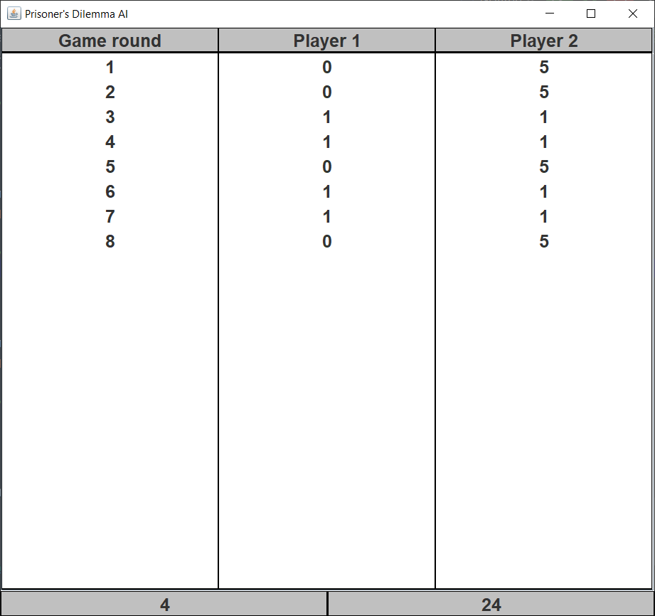
Notes:
Prilikom igranja Zatvorenikove dileme prikazuju se ukupni bodovi svakog igrača i bodovi koje je svaki igrač dobio u svakoj odigranoj rundi.

Slide 18
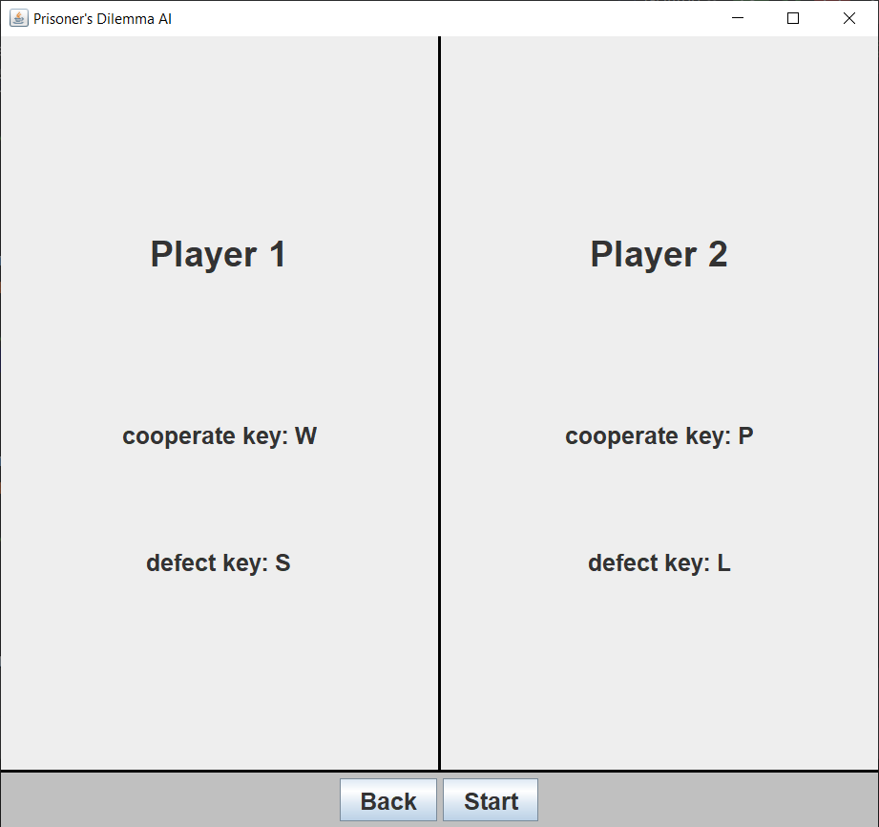
Notes:
Kod igranja Zatvorenikove dileme sa dva igrača koja igraju preko tipkovnice prvo im je prikazana informacija sa kontrolama. Nakon toga im se prikazuje isti prikaz kao i sa prethodnog slajda.

Slide 19
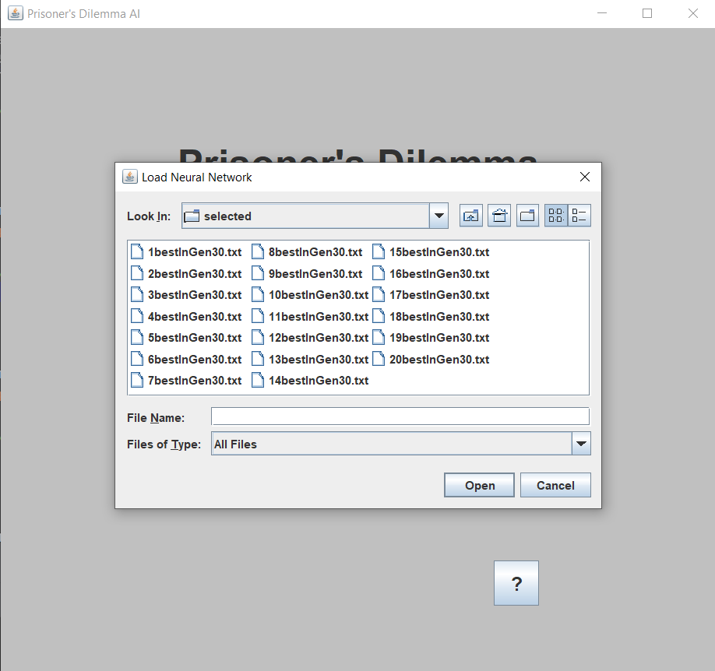
Notes:
Ovo je prikaz kod odabira datoteke iz koje će se učitati neuronska mreža. Ako se iz odabrane datoteke ne može učitati mreža, aplikacija javlja grešku. U suprotnom se mreža učitava te se prikazuje prikaz za igranje zatvorenikove dileme.

